Slide 1
Ψηφιακές Τηλεπικοινωνιές
Ενότητα 11: Πολυδιάστατες Κυματομορφές Σήματος
Καθηγητής Κώστας Μπερμπερίδης
Πολυτεχνική Σχολή
Τμήμα Μηχανικών Η/Υ και Πληροφορικής

Slide 2
Σκοποί ενότητας
Περιγραφή βασικών ορθογώνιων κυματομορφών Ν-οστής διάστασης, όπως PPM και FSK.

Slide 3
Περιεχόμενα ενότητας
Ορθογώνιες Κυματομορφές Ν-οστής Διάστασης
Διαμόρφωση Παλμών κατά Θέση (PPM)
Γεωμετρική Αναπαράσταση PPM
Μεταλλαγή Ολίσθησης Συχνότητας (FSK)
Συντελεστής Διασυσχέτισης

Slide 4
Ανακεφαλαίωση
Καθένα από τα Μ σύμβολα αντιστοιχίζεται σε μια αναλογική κυματομορφή
Οι κυματομορφές ορίζονται σε ένα N-D χώρο σήματος (Ν≤ Μ)
Μονοδιάστατα Σήματα (ευθεία)
PAM
Δισδιάστατα Σήματα (επίπεδο)
PSK
QAM
Πολυδιάστατα Σήματα (Ν-D χώρος)
θα περιοριστούμε σε αμοιβαία ορθογώνιες κυματομορφές
(επομένως Ν=Μ )

Slide 5
Ν-D Ορθογώνιες Κυματομορφές Βασικής Ζώνης
Μπορούν να κατασκευαστούν με διάφορους τρόπους
Μπορεί να επικαλύπτονται στο χρόνο ή όχι
Μπορεί να έχουν ίση ή διαφορετική ενέργεια,
αλλά για πρακτικούς λόγους επιλέγονται ίσης ενέργειας
Μπορούν να παραχθούν με τη διαδικασία Gram-Schmidt
ή και άλλους τρόπους
Παράδειγμα: οι ακολουθίες Hadamard που παράγονται αναδρομικά όπως παρακάτω και δημιουργούν πίνακα με ορθογώνιες στήλες

Slide 6
Παράδειγμα Ορθογώνιων Κυματομορφών 1
Notes:
- Apaiteitai 4-D xoros gia tin anaparastasi ton parapano simaton

Slide 7
Παράδειγμα Ορθογώνιων Κυματομορφών 2

Slide 8
Pulse Position Modulation (PPM)
Στο δεύτερο παράδειγμα, η ψηφιακή πληροφορία αποτυπώνεται στη θέση που τοποθετείται ο παλμός
Η ιδιαίτερη αυτή σηματοδοσία καλείται
διαμόρφωση παλμών κατά θέση
(Pulse Position Modulation - PPM)
Τα σήματα βασικής ζώνης δίνονται ως
Ο παλμός g_{T}(t) έχει διάρκεια Τ/Μ και κατάλληλο σχήμα
Notes:
- I PPM xrisimopoieitai se UWB wireless com.

Slide 9
Γεωμετρική Αναπαράσταση PPM (1 από 2)
Όλα τα σήματα PPM είναι ίσης ενέργειας
Μ συναρτήσεις βάσεις
Στο χώρο σημάτων οι Μ-αδικές
κυματομορφές PPM αναπαρίστανται ως

Slide 10
Γεωμετρική Αναπαράσταση PPM (2 από 2)
Όλα τα διανύσματα είναι ορθογώνια μεταξύ τους
Η απόσταση μεταξύ δύο σημείων στον Μ-D χώρο είναι
Όλα τα σημεία είναι ισαπέχοντα
Ερώτηση (γενικά για Ν-D συστήματα διαμόρφωσης): Έχει νόημα η κωδικοποίηση Gray;

Slide 11
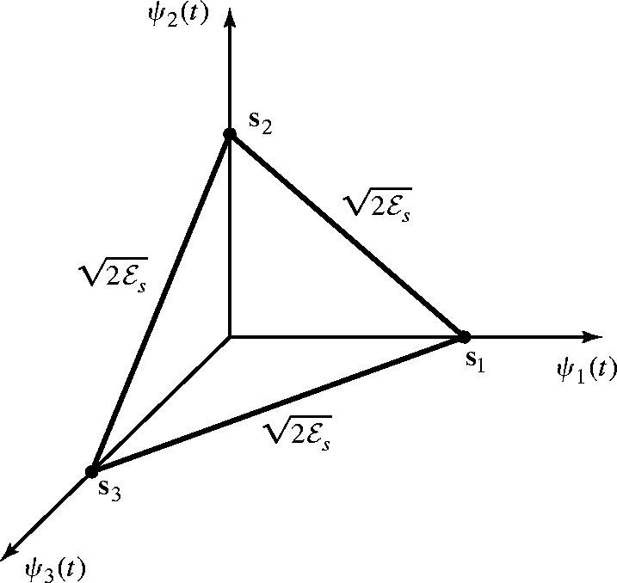
Παράδειγμα PPM
Γεωμετρική αναπαράσταση ορθογώνιων σημάτων Μ=Ν=3, Α=1

Slide 12
Ν-D Ορθογώνια Ζωνοπερατά Σήματα
Παράγονται κατά το γνωστό τρόπο
τα αντίστοιχα σήματα βασικής ζώνης διαμορφώνουν ένα φέρον
Ορθογωνιότητα
Η ενέργεια της ζωνοπερατής κυματομορφής είναι ίση με το μισό της αντίστοιχης κυματομορφής βασικής ζώνης

Slide 13
Frequency Shift Keying (FSK)
M-PPM:
επιτυγχάνουν ορθογωνιότητα στο πεδίο του χρόνου
μέσω μη επικαλυπτόμενων παλμών
Εναλλακτική Λύση:
ορθογωνιότητα στο πεδίο των συχνοτήτων
διαμόρφωση κατά συχνότητα φέροντος
Η απλούστερη μορφή είναι
η μεταλλαγή ολίσθησης συχνότητας
(frequency shift keying - FSK)

Slide 14
Δυαδικό FSK
Είναι το απλούστερο FSK
Χρησιμοποιούνται δύο φέροντα σήματα
με συχνότητες $f1$, $f2$ με $Δf=f2− f1$
για μετάδοση δυαδικής πληροφορίας
Κυματομορφές Σήματος:
Η συχνοτική απόσταση Δf επιλέγεται ώστε να επιτευχθεί ορθογωνιότητα

Slide 15
M-αδικό FSK
Μεταδίδονται k=log₂M bits/σύμβολο
Κυματομορφές
$Es=kEb$ , ενέργεια συμβόλου
$Τ=kTb$, περίοδος συμβόλου
$Δf=fm−fm−1$, απόσταση μεταξύ δύο διαδοχικών συχνοτήτων (και πάλι επιλεγμένη έτσι ώστε όλες οι κυματομορφές να είναι ορθογώνιες μεταξύ τους)
Όλες οι κυματομορφές έχουν την ίδια ενέργεια E_{s}

Slide 16
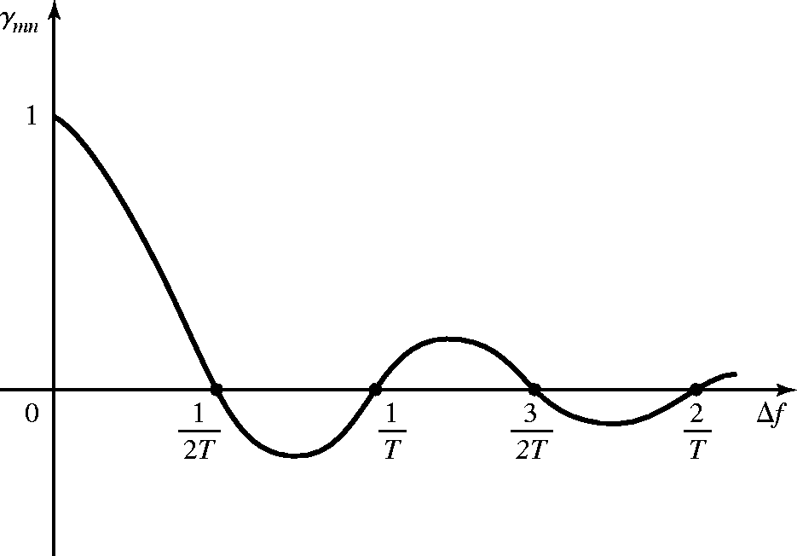
Συντελεστής Διασυσχέτισης (1 από 2)
Ένα μέτρο ομοιότητας δύο κυματομορφών σήματος είναι ο λεγόμενος συντελεστής διασυσχέτισης

Slide 17
Συντελεστής Διασυσχέτισης (2 από 2)
Παρατηρήσεις:
Οι κυματομορφές είναι ορθογώνιες όταν το Δf είναι πολλαπλάσιο του $1/(2Τ)$
Το ελάχιστο Δf για ορθογωνιότητα είναι $1/(2Τ)$
Για $Δf=1/(2Τ)$ το μεταδιδόμενο σήμα εμφανίζει ασυνέχειες της φάσης στα όρια των συμβόλων
οδηγούν σε άπλωμα του φάσματος
Η τιμή $Δf=1/Τ$ είναι η ελάχιστη που επιτυγχάνει ταυτόχρονα
ορθογωνιότητα μεταξύ φερουσών
και επίσης συνέχεια φάσης
ωστόσο απαιτείται διπλάσιο εύρος ζώνης
> Ειδικές μορφές FSK μπορούν να επιτύχουν συνέχεια φάσης ακόμη και με
$$Δf=1/(2Τ)$$
Notes:
Ο αριθμός περιόδων (κύκλων) της συχνότητας f_{m+1} είναι N_{m+1} = f_{m+1} T και της f_{m} είναι N_{m} = f_{m}  T ,
Η ελάχιστη διαφορά κύκλων ώστε να έχουμε συνέχεια φάσης είναι: min(N_{m+1} – N_{m} ) = 1  Δf = f_{m+1} -f_{m} = 1/T

Slide 18
Γεωμετρική Αναπαράσταση Μ-FSK
Αντίστοιχη του M-PPM
Συναρτήσεις βάσεις
Διανύσματα
Ίση απόσταση μεταξύ όλων των διανυσμάτων

Slide 19
Τέλος Ενότητας 11

Slide 20
Χρηματοδότηση
Το παρόν εκπαιδευτικό υλικό έχει αναπτυχθεί στo πλαίσιo του εκπαιδευτικού έργου του διδάσκοντα.
Το έργο «Ανοικτά Ακαδημαϊκά Μαθήματα στο Πανεπιστήμιο Πατρών» έχει χρηματοδοτήσει μόνο την αναδιαμόρφωση του εκπαιδευτικού υλικού.
Το έργο υλοποιείται στο πλαίσιο του Επιχειρησιακού Προγράμματος «Εκπαίδευση και Δια Βίου Μάθηση» και συγχρηματοδοτείται από την Ευρωπαϊκή Ένωση (Ευρωπαϊκό Κοινωνικό Ταμείο) και από εθνικούς πόρους.

Slide 21
Σημειώματα

Slide 22
Σημείωμα Ιστορικού Εκδόσεων Έργου
Το παρόν έργο αποτελεί την έκδοση 1.00.

Slide 23
Σημείωμα Αναφοράς
Copyright Πανεπιστήμιο Πατρών, Κώστας Μπερμπερίδης. «Ψηφιακές Τηλεπικοινωνίες». Έκδοση: 1.0. Πάτρα 2015. Διαθέσιμο από τη δικτυακή διεύθυνση: https://eclass.upatras.gr/courses/CEID1110/.

Slide 24
Σημείωμα Αδειοδότησης
Το παρόν υλικό διατίθεται με τους όρους της άδειας χρήσης Creative Commons Αναφορά, Μη Εμπορική Χρήση Παρόμοια Διανομή 4.0 [1] ή μεταγενέστερη, Διεθνής Έκδοση. Εξαιρούνται τα αυτοτελή έργα τρίτων π.χ. φωτογραφίες, διαγράμματα κ.λ.π., τα οποία εμπεριέχονται σε αυτό και τα οποία αναφέρονται μαζί με τους όρους χρήσης τους στο «Σημείωμα Χρήσης Έργων Τρίτων».
[1] http://creativecommons.org/licenses/by-nc-sa/4.0/
Ως Μη Εμπορική ορίζεται η χρήση:
που δεν περιλαμβάνει άμεσο ή έμμεσο οικονομικό όφελος από την χρήση του έργου, για το διανομέα του έργου και αδειοδόχο
που δεν περιλαμβάνει οικονομική συναλλαγή ως προϋπόθεση για τη χρήση ή πρόσβαση στο έργο
που δεν προσπορίζει στο διανομέα του έργου και αδειοδόχο έμμεσο οικονομικό όφελος (π.χ. διαφημίσεις) από την προβολή του έργου σε διαδικτυακό τόπο
Ο δικαιούχος μπορεί να παρέχει στον αδειοδόχο ξεχωριστή άδεια να χρησιμοποιεί το έργο για εμπορική χρήση, εφόσον αυτό του ζητηθεί.

Slide 25
Διατήρηση Σημειωμάτων
Οποιαδήποτε αναπαραγωγή ή διασκευή του υλικού θα πρέπει να συμπεριλαμβάνει:
το Σημείωμα Αναφοράς
το Σημείωμα Αδειοδότησης
τη δήλωση Διατήρησης Σημειωμάτων
το Σημείωμα Χρήσης Έργων Τρίτων (εφόσον υπάρχει)
μαζί με τους συνοδευόμενους υπερσυνδέσμους.

